Slide 1
Inne składniki pożywienia-bioaktywne, nieodżywcze i antyodżywcze
ZŻ
M. Boguszewska

Slide 2
1. Wyjaśnienie co to są substancje : bioaktywne, antyodżywcze i dodatkowe.
2. Charakterystyka substancji bioaktywnych i antyodżywczych w formie tabeli (kolejne slajdy).
3. Wymień 6 substancji dodatkowych dodawanych do żywności, będące substancjami nieodżywczymi.
4. Wpływ składników nieodżywczych na wartość odżywczą.
Str. 133

Slide 3
Zadanie w parach
Uzupełnij poniższą tabelę- kochani wy robicie to zadanie samodzielnie ☺

Slide 4
 | fitosterole | Likopen | luteina | chlorofil | bioflawonoidy
Rodzaj związków | bioaktywne
Cecha charakterystyczna |  |  |  | Zielony barwnik
Występowanie (przykłady)
Działanie /funkcja |  | Chroni przed nowotworami ,……… ,…….…,
Skutki niedoboru
Inne uwagi

Slide 5
 | Glikozydy cyjano-genne | Gluko-zyno-lany | Inhi-bitory tryp-syny | Fity-niany | Kw. Szczawio-wy i szczawia-ny | saponiny | alkaloidy | Glikoalka-loidy sterydo-we
Rodzaj związków | antyodżywcze
przykłady
Występo-wanie
Co powoduje/skutki
Inne uwagi

Slide 6
Podpowiedzi ;)

Slide 7
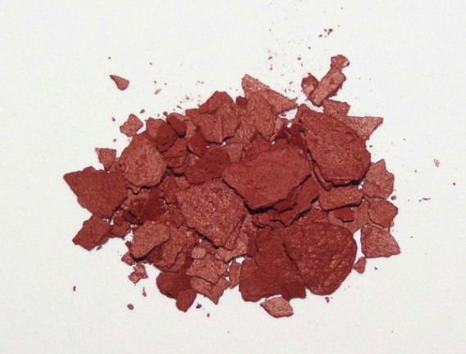
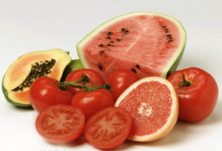
likopen
naturalny pigment (karotenoidów)
przeciwutleniacz, chroniący organizm przed licznymi chorobami układu krwionośnego, a przede wszystkim przed rakiem^{[2]}
Likopen występuje obficie w pomidorach, przepękli indochińskiej, gujawie, melonach^{[3]} oraz innych czerwonych owocach (arbuzy, czerwone grapefruity, owoce dzikiej róży)^{[4]}.

Slide 8
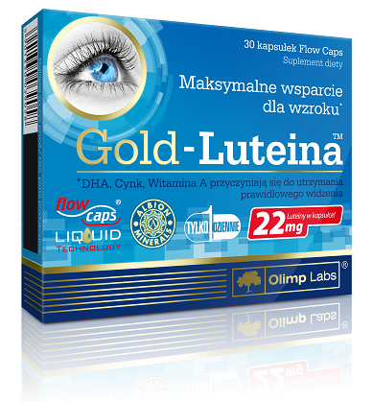
luteina
Luteina (E161b) – związek organiczny, żółty barwnik należący do ksantofili (podgrupa karotenoidów
występuje m.in. w żółtku i komórkach tłuszczowych^{[4]}.
kwiat aksamitek
kwiat słonecznika
ziele lucerny
ziele pokrzywy
Luteina jest istotna dla prawidłowego funkcjonowania narządu wzroku

Slide 9
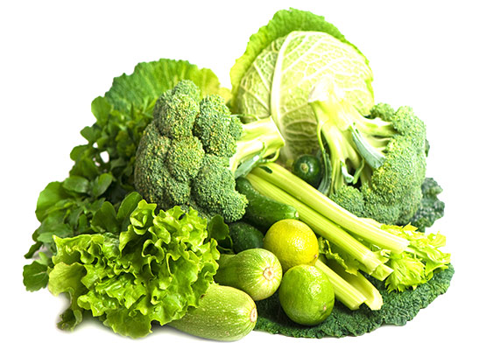
Chlorofile
Chlorofile – grupa organicznych związków chemicznych obecnych między innymi w roślinach, algach i bakteriachfotosyntetyzujących (np. w sinicach). Nadaje częściom roślin (głównie liściom) charakterystyczny zielony kolor.
Główną zaletą chlorofilu są jego właściwości oczyszczające. Uwalnia organizm z toksyn, dezynfekuje, usuwa szkodliwe bakterie. Oczyszcza wątrobę.
właściwości przeciwnowotworowych

Slide 10
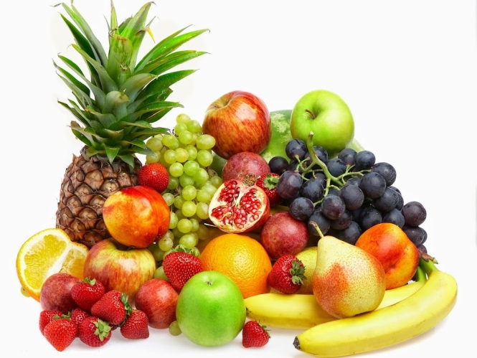
bioflawonoidy
bioflawonoidy (związki flawonowe) – grupa organicznych związków chemicznych występujących w roślinach, spełniających funkcję barwników, przeciwutleniaczy
owocach (szczególnie owocach cytrusowych), warzywach (np. pomidory, papryka i brokuły), roślinach strączkowych (np. soi), herbacie, yerba mate i czerwonym winie.

Slide 11
przeciwutleniające, uwarunkowane zdolnością
przeciwzapalnie,
Występowanie:
Owoce jagodowe:
Truskawka, jagoda, borówka,
Warzywa strączkowe i sałata czosnek cebula, zboża kawa herbata

Slide 12
podsumowanie

Slide 13
Praca domowa
Proszę o przesłanie mi tego tematu (wszystkich punktów) na meila marta_boguszewska@interia.pl
Do niedzieli 29.03.2020 do 00.00 ☺
Możecie zrobić to w zeszytach i wysłać mi zdjęcia, lub zrobić to w np. wordzie (wtedy możecie sobie wydrukować i wkleić do zeszytu jako notatkę)

